Slide 1
TEYDEB Proje Harcamaları
SİSTEM GLOBAL

Slide 2

Sunum İçeriği
01.GENEL BİLGİLER
02.TEYDEB GİDERLERİ
03.DİĞER FORMLAR

Slide 3

01. GENEL BİLGİLER
Riv
CLEAN

Slide 4
Gider Formlarının Düzenlenmesinde ve Giderlere Dayanak Oluşturan Belgelerin Beyanında Uyulacak Genel Kurallar
Dönemler
  Harcama dönemi
  Beyan Dönemi
  Ödeme Dönemi
  Raporlama Dönemi
Bütçe
  Sapmalar
Ödeme Türü
  Kredi kartı
  Cari hesap
  Kiralama
  Çek/Senet
Belgelendirme
  Açık /Kapalı Fatura
  Yurtdışı alımları

Slide 5

02. GİDER FORMLARI

Slide 6






DESTEKLENEN GİDERLER (GİDER FORMLARI)
G011.PERSONEL GİDERLERİ
G012.SEYAHAT GİDERLERİ
G013. ALET / TEÇHİZAT / YAZILIM / YAYIN GİDERLERİ
G014. AR-GE VE TEST KURULUŞLARINA YAPTIRILAN İŞLERE AİT GİDERLER
G015. HİZMET ALIM GİDERLERİ
G016. MALZEME GİDERLERİ

Slide 7
G011- PERSONEL GİDERLERİ
Proje Öneri Bilgilerinde beyan edilen ve sonradan proje ekibine katılan personellere ait maliyetlerinin ve projede geçen çalışma sürelerinin belirtildiği formdur. Bu formun oluşturulması için öncelikli olarak;
*Personel Aylık Maliyet Formu(G011-A)
*Personel Ortalama Aylık Maliyet Formu (G011-B)
*İlgili Dönemde Eğitim Durumuna Göre Uygulanacak Personel Ortalama Aylık Maliyet Formu (G011-C)
düzenlenmelidir.

Slide 8
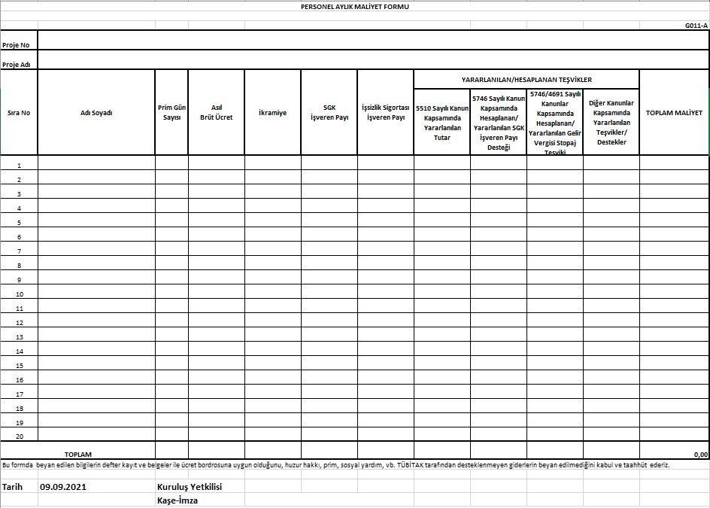
Personel Aylık Maliyet Formu(G011-A)

Slide 9
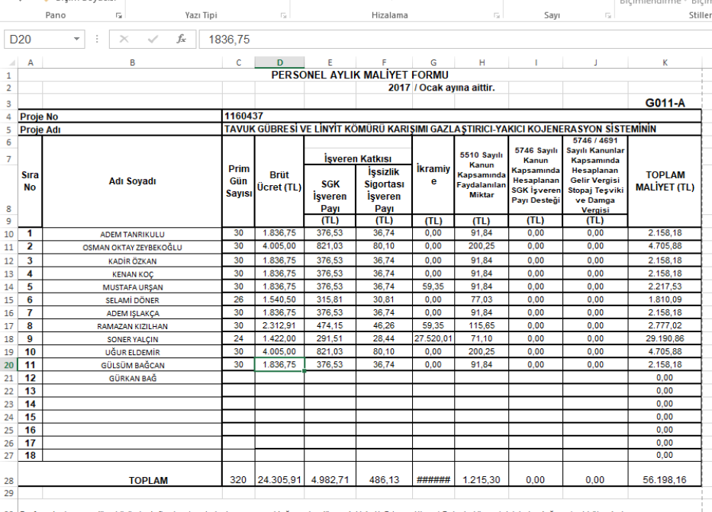
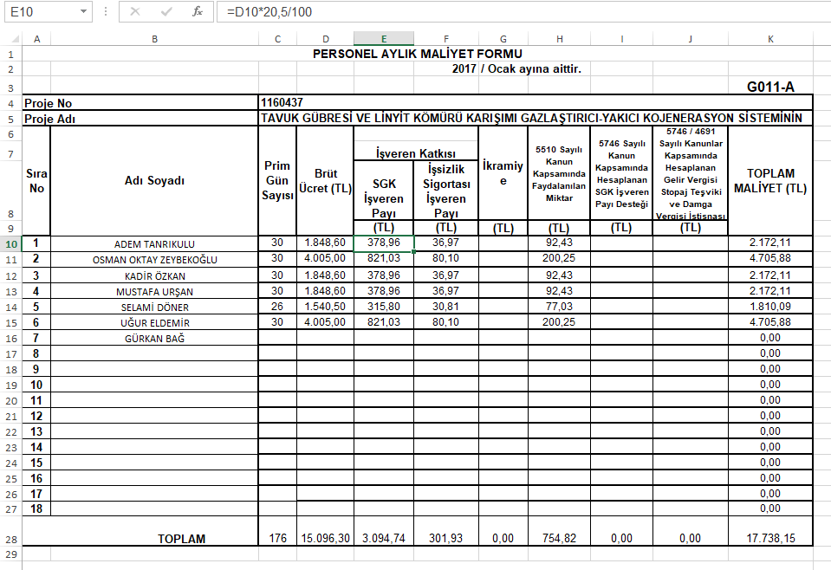
Personel Aylık Maliyet Formu(G011-A)
Proje önerisi dikkate alınmadan hazırlanan G011-A formu
Proje önerisi ve projeye sonradan dahil olan personeller dikkate alınarak hazırlanan G011-A formu

Slide 10

Personel Aylık Maliyet Formu(G011-A)
1) Prim Gün Sayısı: SGK Aylık Prim ve Hizmet Belgesi’nde (Muhtasar ve Prim Hizmet Beyannamesi) beyan edilen prim ödeme gün sayısı
2) Asıl Brüt Ücret: Ücret bordrosundaki çalışma gününe denk gelen tutar yazılmalı (Normal Kazanç)
3) İkramiye: şirketinizde ikramiye uygulaması varsa ve bunu personel sözleşmesinde belirttiyseniz bu sütunu doldurabilirsiniz.
4) SGK İşveren ve İşsizlik Sigortası İşveren Payı: Brüt ücret ve varsa ikramiye dikkate alınarak hesaplanan tutar (%20,5 ve %2) normal çalışan için 20,5 emekli için 24.5 olarak hesaplanır
5) 5510 Sayılı Kanun Kapsamında Yararlanılan Tutar: sgk hizmet bildirgenizi zamanında ödediyseniz %5 lik inidirmden yararlanıyorsunuz bu indirimi burada düşüyoruz
6) 5746 Sayılı Kanun Kapsamında Hesaplanan/ Yararlanılan SGK İşveren Payı Desteği: Ar-Ge kapsamında çalışılan süre karşılığında elde edilen ücretin %7,75’i
7) 5746/4691 Sayılı Kanunlar Kapsamında Hesaplanan/ Yararlanılan Gelir Vergisi Stopaj Teşviki: Ar-Ge kapsamında çalışılan süre karşılığında oluşan gelir vergisinin %80-95’i (AGİ hariç) Teknopark firmasında yer alan çalışanlar için %100
8) Diğer Kanunlar Kapsamında Yararlanılan Teşvikler/Destekler: 5746 veya 4691 kanunların dışında örneğin 6111 sayılı kanun veya damga vergisi teşviği

Slide 11
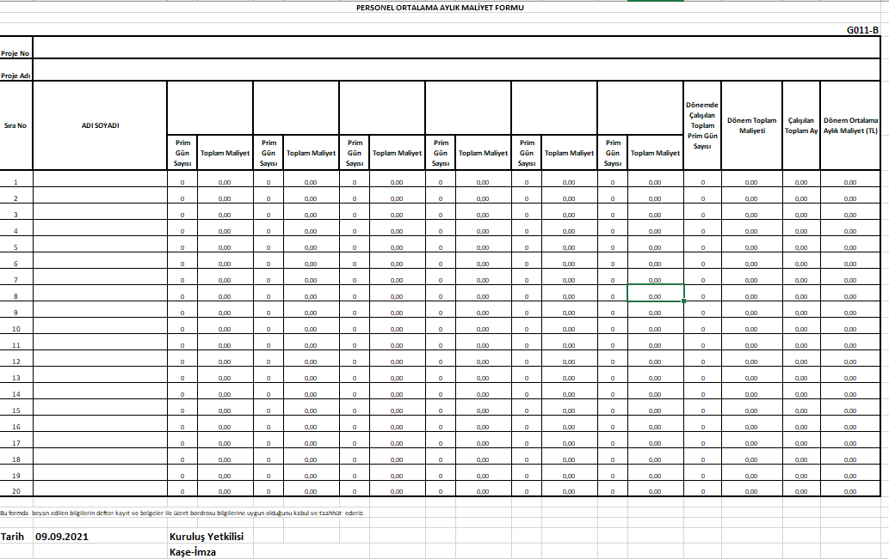
Personel Ortalama Aylık Maliyet Formu(G011-B)

Slide 12
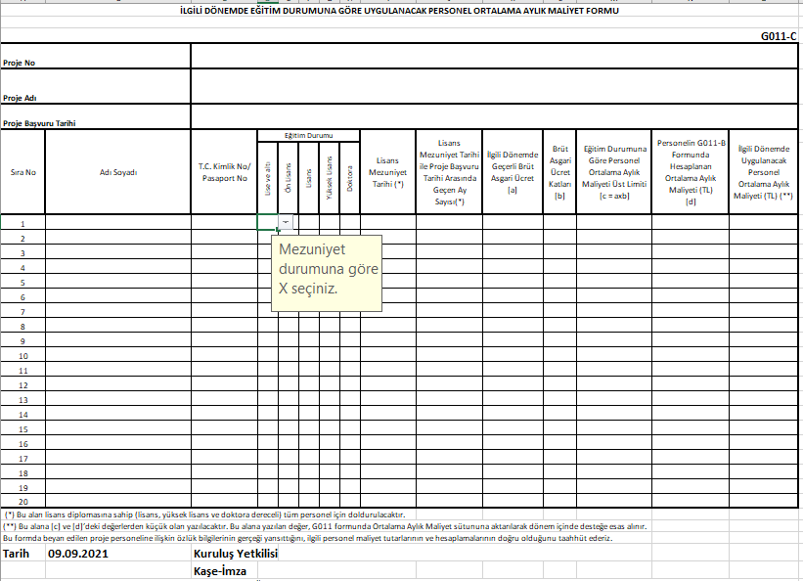
Eğitim Durumuna Göre Ortalama Aylık Maliyet Formu(G011-C)

Slide 13
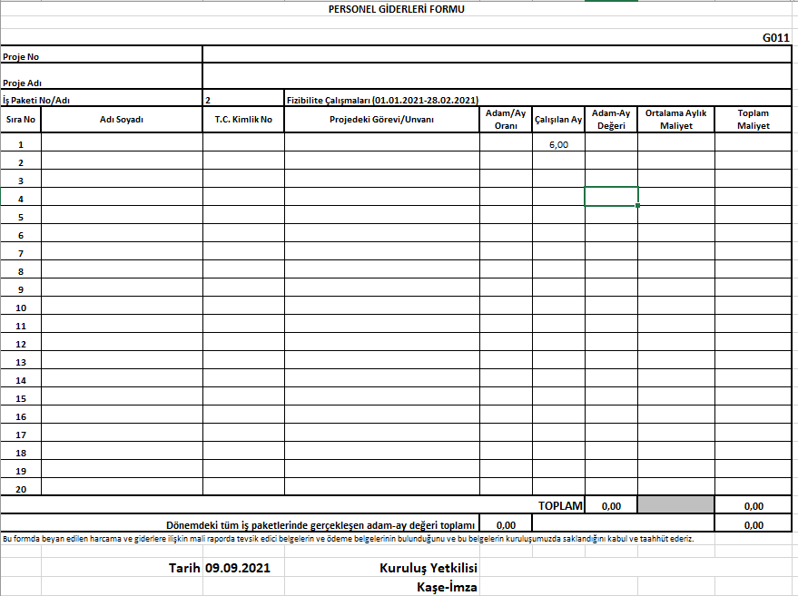
Personel Giderleri Formu(G011)
2 Aylık İş Paketi
YANLIŞ!

Slide 14
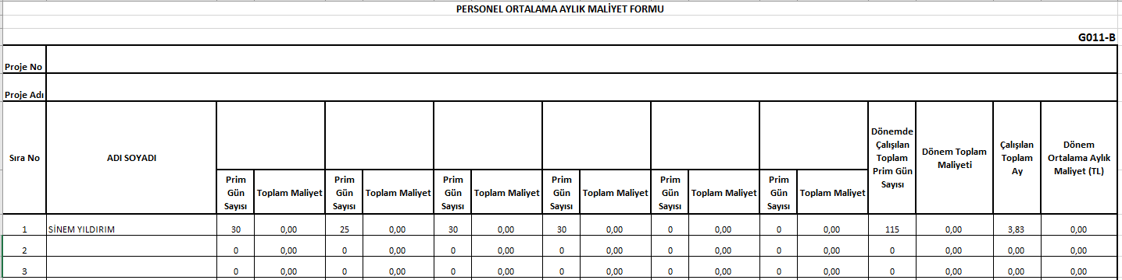
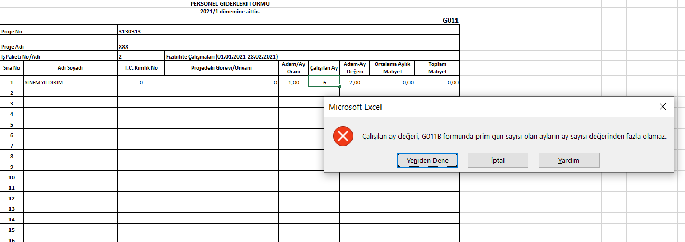
KONTROL

Slide 15
Dikkat Edilecek Hususlar
01.
02.
03.
04.
Fazla mesai, prim, ihbar ve kıdem tazminatı, temettü ödemesi, huzur hakkı, huzur hakkı ücreti, izin ücretleri (kullanılmayan yasal yıllık izinlere ait ücretler), özel sigorta giderleri, personele nakdi ya da ayni olarak verilen yemek ve servis/ulaşım giderleri ile her türlü sosyal yardımlar DESTEKLENMEMEKTEDİR!!!!
Anonim şirketlerin yönetim kurulu üyeleri ile limited şirket müdürlerinin projede görev alması durumunda
GENEL KURUL KARARI
Mutlaka alınmalı
Genel kurul kararında ücretin ödenmeye başladığı tarih ve ücret tutarı net bir şekilde ifade edilmelidir
Personel ücretlerinin desteklenmesi için net ücretin tamamının veya bir kısmının banka aracılığı ile ödenmesi zorunludur. Banka aracılığı ile ödenmeyen net ücretler desteklenmez.
Personel giderleri içerisinde yer alan vergi ve SGK primlerinin beyan edilebilmesi için MM rapor tarihine kadar ödenmiş, taksitlendirilmiş, yeniden yapılandırılmış ya da mahsup işlemlerinin gerçekleştirilmiş olması gerekir.

Slide 16
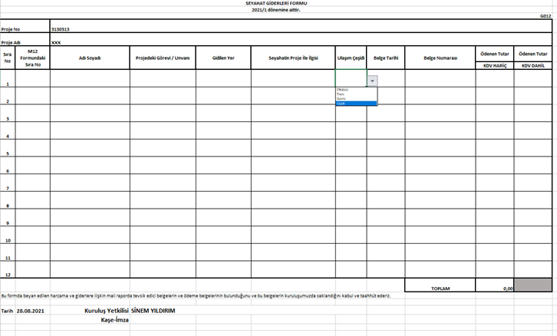
SEYAHAT GİDERLERİ FORMU (G012)

Slide 17
DİKKAT EDİLECEK HUSUSLAR
Sadece ekonomi sınıfı ulaşım giderleri beyan edilir.
Uçak, tren, otobüs, gemi ile yapılan şehirlerarası ve uluslararası ekonomi sınıfı ulaşım giderleri desteklenmektedir.
Proje kapsamında yapılan seyahate ilişkin konaklama giderleri desteklenmemektedir.
Belgeler: otobüs, gemi ve tren bileti, uçak seyahatine ilişkin fatura veya Elektronik Yolcu Bileti ve ödeme belgeleri

Slide 18
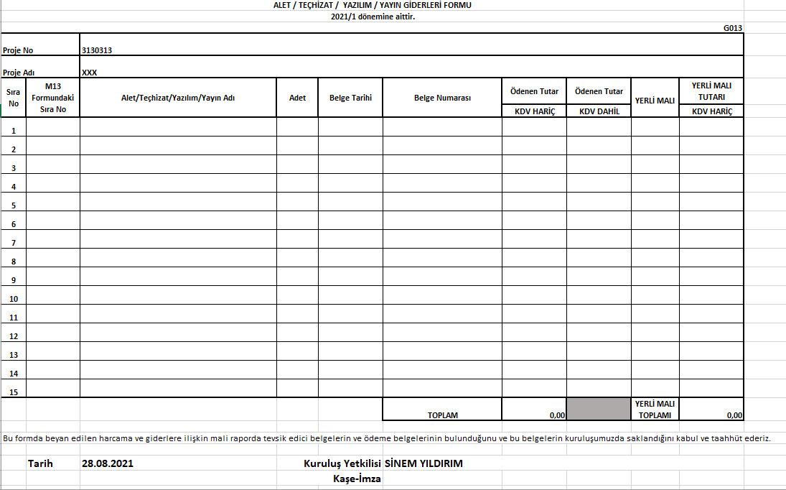
ALET / TEÇHİZAT / YAZILIM / YAYIN GİDERLERİ FORMU(G013)

Slide 19
DİKKAT EDİLECEK HUSUSLAR
Alımı yapılan cihazlar firmanın muhasebe kayıtlarına alınmalıdır.
Mali Raporda yer alan harcama ve gider kalemlerinin (personel giderleri hariç) bir kısmının ilgili proje için kullanılmış olması durumunda fatura üzerinde proje sahibi firma tarafından bilgi niteliğinde “Bu faturada belirtilen toplam tutarın ………..TL’si ……….. numaralı TÜBİTAK – TEYDEB projesi için kullanılmıştır.” ifadesi yazılmalıdır. Söz konusu faturaların birden fazla projede kullanılması durumunda (mükerrer beyan olmamak şartıyla) her proje için faturalara aynı ifadenin yazılması gerekir.
İthal alımlarda; Mal bedelinin yanı sıra alıma ait gümrük vergisi (gümrük vergisine ilişkin makbuzda yer alan KDV desteklenmez), özel tüketim vergisi, gümrük müşavirlik hizmet giderleri, muhabir banka komisyon giderleri, vadeli ithal alımlarda kaynak kullanımı destekleme fonu (KKDF), sigorta, ordino, nakliye, harç, ambar gibi giderlere ilişkin faturalar ve ödeme belgeleri eklendiğinde destek kapsamında değerlendirilir.
Finansal Kiralama (Leasing): Finansal kiralama yoluyla yapılan alımların proje destek süresi içerisinde kalan aylık kira taksitlerine ait faturalar ve ödeme belgelerinde belirtilen tutarlar destek kapsamında değerlendirilir.

Slide 20
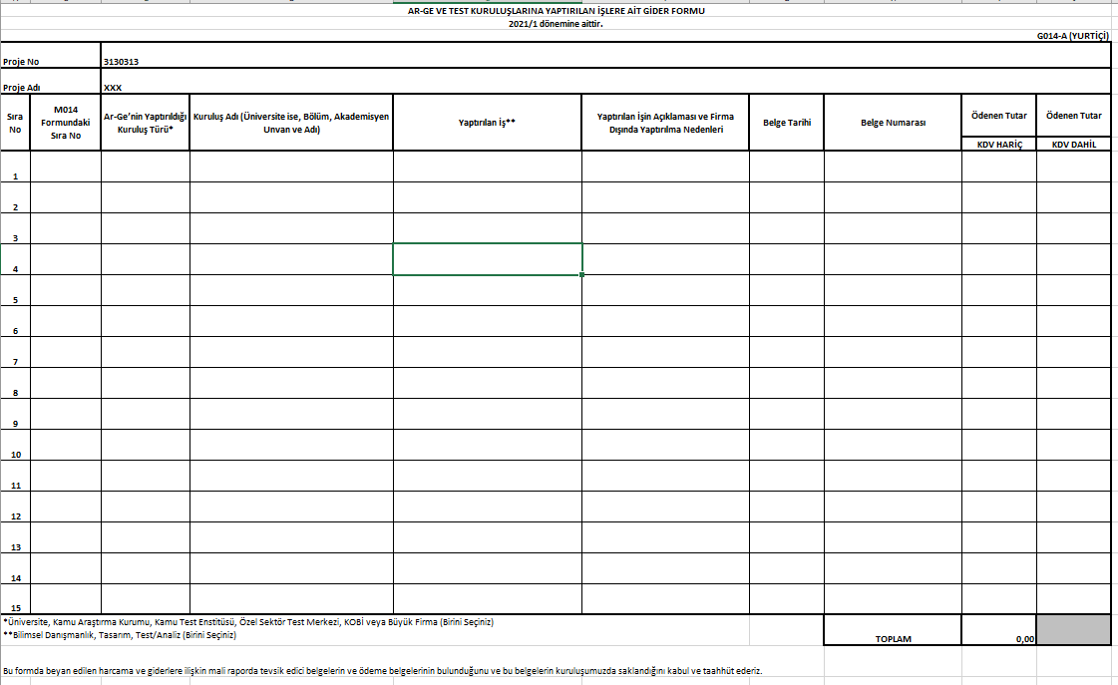
AR-GE VE TEST KURULUŞLARINA YAPTIRILAN İŞLERE AİT GİDER FORMU (G014)

Slide 21
DİKKAT EDİLECEK HUSUSLAR
Akademik Danışmanlık ve Test Merkezleri
Sözleşme düzenlenmeli
Akademisyen için; Bordrolama veya Gider Pusulası ve Üniversite İzin Yazısı
Fatura
Ödeme dekontu

Slide 22
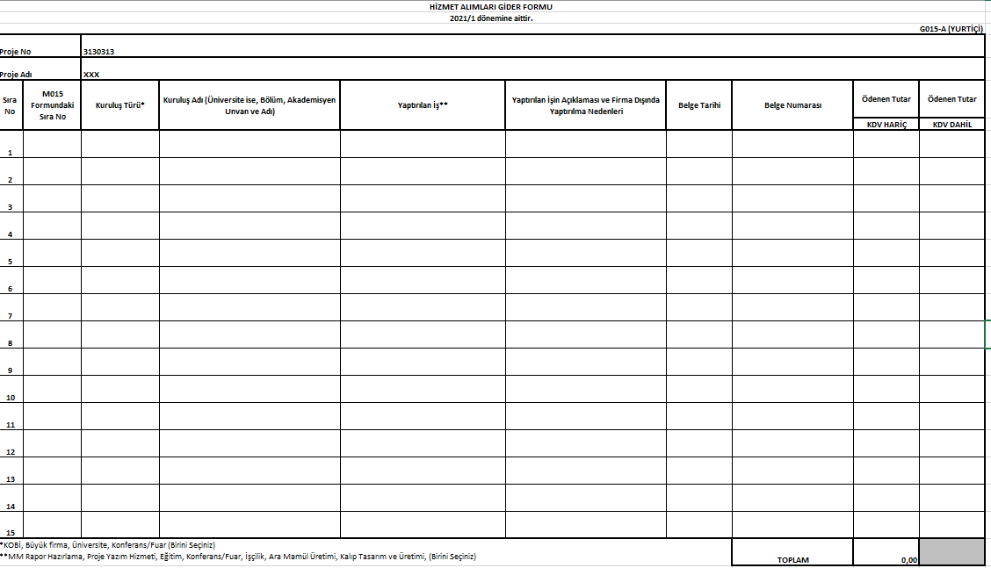
HİZMET ALIMLARI GİDER FORMU (G015)

Slide 23
DİKKAT EDİLECEK HUSUSLAR
Proje Danışmanlık Şirketleri- İşçilik- Sunucu Hizmetleri- MM Hizmetleri
Sözleşme düzenlenmeli
Fatura
Ödeme dekontu
Gelir Vergisi Stopajı ve Sorumlu Sıfatıyla Katma Değer Vergisi Uygulaması !!!!
Proje teknik danışmanlarına ait seyahat harcamaları kabul edilmektedir.

Slide 24
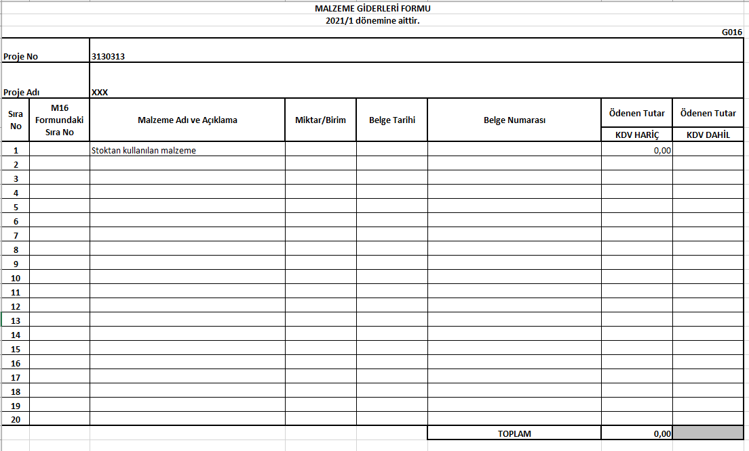
MALZEME GİDERLERİ FORMU(G016)

Slide 25
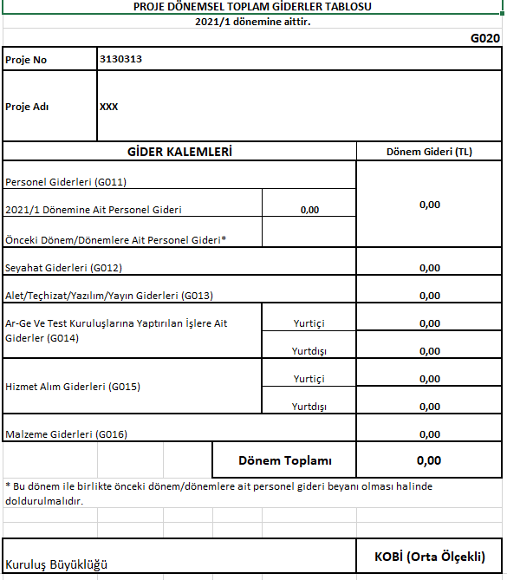
PROJE DÖNEMSEL TOPLAM GİDERLER TABLOSU (G020)

Slide 26
DOSYA HAZIRLAMA USULLERİ
2 Suret, 1’i YMM/SMMM, biri firma nüshası olmak üzere hazırlanmalı, 10 yıl süreyle saklanmalıdır.
Gider formları ekinde yer alan harcama ve gider belge kopyaları, “Aslı Gibidir” ibaresi konularak kuruluş yetkilisi tarafından kuruluş kaşesi ile kaşelenip imzalanmalıdır.

